Slide 1
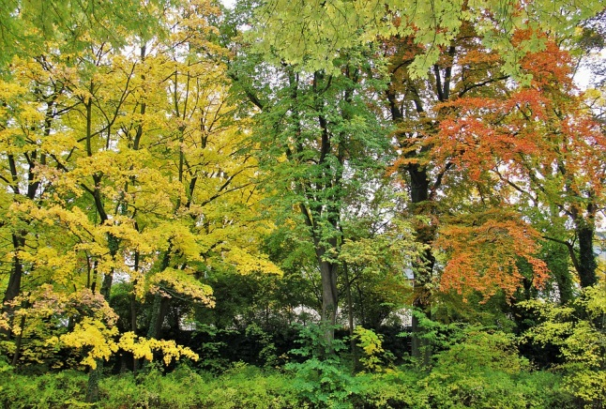
Den Země 2019
Na Dni Země se pod širým nebem na Pernštýnském náměstí otevřel bohatý kulturní program s tradičním jarmarkem a soutěžemi. Pro školáky připravují program zástupci neziskových organizací z Pardubického kraje. Do tohoto projektu se zapojily naše děti z 1. a 2. třídy.

Slide 2
Dostáváme kartičky na razítka.

Slide 3
Poznali jsme větvičku smrku, modřínu, šeříku.

Slide 4
Vyrobili jsme si kytičku na špejli

Slide 5
a myšku z papíru.

Slide 6
Skládání čtvercové sítě.

Slide 7
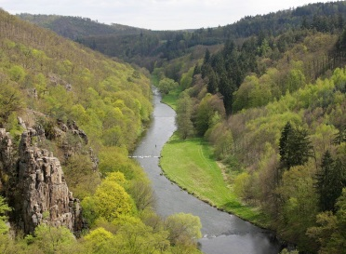
Dozvěděli jsme se, jak se tvoří koryto řeky.

Slide 8
Počítačové monitorování kanalizace.

Slide 9
Pískování obrázků.

Slide 10
Sourozenecké skládání puzzle.

Slide 11
Občerstvení se zmrzlinou.

Slide 12
150 - hasičský záchranný sbor 155 - zdravotnická záchranná služba 156 - městská policie 112 - jednotné evropské číslo tísňového volání

Slide 13
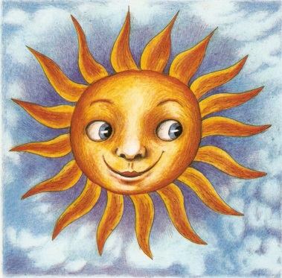
Rytmické vystoupení školy Svítání.

Slide 14
2. třída 26. 4. 2019

